Slide 1
Разработка программного продукта с помощью MS VS 2012/2013

Slide 2
Постановка задачи
Описание объекта автоматизации:
Robertson's Cabinets, Inc. - это маленькая компания, специализирующаяся на производстве стандартных и нестандартных кухонных шкафов. Компания началась с небольшой группы собравшихся вместе предпринимателей. Когда дело началось три года назад, поступало слишком мало заказов, и они вполне могли управляться с ними на бумаге. С ростом их репутации число заказов возрастало. Пришлось нанять новых рабочих, и за три года фирма выросла до магазина с более чем 50 сотрудниками.
Описание бизнес-процесса:
«Получив звонок, мы заполняем форму заказа. Мы передаем ее Клиенту в магазин, он заполняет все необходимые документы и готовит отправку товара клиенту. Копию формы мы отдаем Дону в бухгалтерию. Он вводит ее в бухгалтерскую систему и выписывает счет».

Slide 3
Спецификация требований
Из разговора (см. постановку задачи) можно понять, что система должна:
обеспечивать возможность добавления новых заказов,
изменения старых заказов,
выполнения заказов,
проверки и возобновления инвентарных описей.
При получении заказа система должна также послать сообщение бухгалтерской системе, которая выписывает счет.
Если требуемого товара нет на складе, заказ должен быть отклонен.
Требования преобразуются в диаграмму прецедентов, с помощью которой начинается построение моделей системы.

Slide 4
Модель вариантов использования
Модель включает:
диаграмму прецедентов ,
файлы с описанием элементов модели.
Диаграмма прецедентов (диаграмма вариантов использования, Use Сase) определяет поведение системы с точки зрения пользователя.
Диаграмма прецедентов рассматривается как главное средство для первичного моделирования динамики системы, используется для:
выяснения требований к разрабатываемой системе,
фиксации этих требований в форме, которая позволит проводить дальнейшую разработку.
В состав диаграмм прецедентов входят:
прецеденты,
актеры,
отношения (зависимости, обобщения и ассоциации).
Прецедент (use case) представляет собой некий целостный набор функций, имеющих определенную ценность для субъекта.

Slide 5
Модель вариантов использования
Отношение между актером и прецедентом — ассоциация, отображающая их взаимодействие.
Отношение обобщения между актерами— экземпляр потомка может взаимодействовать с такими же разновидностями прецедентов, что и экземпляр родителя.
Отношение обобщения между прецедентами фиксирует, что потомок наследует поведение родителя, потомок может дополнить или переопределить поведение родителя.
Зависимость между вариантами использования показывает, что один вариант использования зависит от другого варианта использования (взаимодействие клиент-сервер). Можно уточнить отношение зависимости:
включение(«include») — показывает, что в каждый сценарий зависимого варианта использования в определенном месте вставляется в качестве подпоследовательности действий в сценарий независимого варианта использования;
расширение («extend») — показывает, что в некоторый сценарий независимого варианта использования может быть в определенном месте вставлен в качестве подпоследовательности действий сценарий зависимого варианта использования

Slide 6
Модель вариантов использования
Прецедент (use case) представляет собой некий целостный набор функций, имеющих определенную ценность для субъекта.
Прецеденты можно вывести в результате идентификации задач для субъекта.
“Каковы обязанности субъекта по отношению к системе и чего он ожидает от системы?”

Slide 7
Модель вариантов использования
обеспечивать возможность добавления новых заказов,
изменения старых заказов,
выполнения заказов,
проверки и возобновления инвентарных описей.
При получении заказа система должна также послать сообщение бухгалтерской системе, которая выписывает счет.

Slide 8
Распределение требований по прецедентам
№ | Требование | Субъект | Прецедент
1 | Система должна обеспечивать возможность добавления новых заказов. При получении заказа система должна также послать сообщение бухгалтерской системе, которая выписывает счет. | Продавец, бухгалтерская система | Ввести новый заказ
2. | Система должна обеспечивать возможность изменения старых заказов | Продавец | Изменить существующий заказ
3. | Система должна обеспечивать возможность проверки и возобновления инвентарных описей. | Управляющий | Печать инвентарных описей, Обновление инвентарных описей
4. | Система должна обеспечивать возможность выполнение заказа (передать на производство) | Менеджер магазина | Оформить заказ
5. | Если требуемого товара нет на складе, заказ должен быть отклонен. | Менеджер магазина | Отклонить заказ

Slide 9
Элементы для разработка диаграмм прецедентов
 | Актер (субъект) | Представляет пользователя, организацию или внешнюю систему, взаимодействующую с используемым приложением или системой
 | Прецедент (вариант использования) | Представляет действия, выполненные одним или несколькими субъектами для достижения конкретной цели.
 | Ассоциация | Указывает, что субъект принимает участие в варианте использования.
 | Подсистема | Система или приложение, с которым ведется работа, либо часть системы или приложения. Может представлять собой что угодно — от крупной сети до одного класса в приложении.

Slide 10
Элементы для разработка диаграмм прецедентов
 | Включение | Включающий вариант использования вызывает включенный. Включение используется, чтобы показать, как разбить вариант использования на несколько более мелких шагов.
 | Расширение | Расширяющий вариант использования добавляет цели и шаги в расширяемый вариант использования.
 | Наследование | Устанавливает отношение между специализированным и обобщенным элементом.
 | Зависимость | Указывает, что конструкция источника зависит от конструкции целевого объекта

Slide 11
Элементы для разработка диаграмм прецедентов
 | Комментарий | Используется для добавления общих примечаний на схеме
 | Артефакт | Артефакт предоставляет ссылку на другую схему или документ.

Slide 12
Диаграмма прецедентов для системы обработки заказов

Slide 13
Документирование прецедентов
Краткое описание.
Участвующие субъекты.
Предусловия, необходимые для инициирования прецедента.
Детализированное описание потока событий, которое включает:
основной поток, который можно разбить для того, чтобы показать подчиненные потоки событий (подчиненные потоки могут быть разделены дальше на еще более мелкие потоки, с целью улучшить удобочитаемость документа);
альтернативные потоки для определения исключительных ситуаций.
Постусловия, определяющие состояние системы, по достижении которого прецедент завершается.

Slide 14
Прецедент Ввести новый заказ
Краткое описание | Прецедент дает возможность Продавцу ввести заказ на производство мебели. Заказ включает данные заказчика, вид изделия, детали изделия.
Актеры | Продавец
Предусловия | Обращение клиента
Основной поток | Продавец выбирает пункт "Создать новый заказ" из имеющегося меню. Система выводит форму "Подробности заказа". Продавец вводит номер заказа, заказчика и то, что заказано. Продавец сохраняет заказ. Система создает новый заказ и сохраняет его в базе данных.
Альтернативные потоки | Продавец пытается сохранить заказ, но данного товара нет на складе, система выдает сообщении об отсутствии товара и возвращается к исходной форме заказа. Система дает возможность продавцу вновь ввести информацию. Продавец пытается сохранить заказ, но запись в БД невозможна
Постусловия | Если прецедент был успешным, заказ записывается в базу данных. В противном случае состояние системы остается неизменным

Slide 15
Модель анализа
Строится модель анализа, которая включает:
диаграммы деятельности,
диаграммы последовательности,
диаграмму классов модели анализа,
файлы с описанием артефактов модели.

Slide 16
Создание диаграмм деятельности (активности)
На схеме активности бизнес-процесс показан как рабочий процесс, состоящий из ряда действий.
Эти действия могут выполняться людьми, программными компонентами или компьютерами.

Slide 17
Элементы диаграммы деятельности в Visual Studio
Фигура | Элемент | Описание и основные свойства
 | Действие | Шаг в деятельности, в котором пользователи программы выполняют какие-либо задачи. Для действия можно задать следующие свойства: Body — задает действие в подробностях. Local Postconditions — ограничения, которые должны быть удовлетворены по завершении выполнения. Цель, достигаемая действием. Local Preconditions — ограничения, которые должны быть удовлетворены до начала выполнения.

Slide 18
Элементы диаграммы деятельности в Visual Studio
 | Поток управления | Соединитель, который показывает поток управления между действиями.
 | Начальный узел | Указывает первый шаг или шаги деятельности
 | Конечный узел | Окончание деятельности.
 | Узел решений | Условный блок, имеет один вход и два или более выходов.
[Заказ можно выполнить] | Условие | Описывает условие, при котором выполняется ветвь
 | Узел слияния | Требуется для слияния потоков, разделенных узлом решений. Имеет два или более входов и один выход

Slide 19
Элементы диаграммы деятельности в Visual Studio
 | Действие вызова поведения | Действие, которое определяется более подробно на другой схеме активности. Можно задать следующие свойства: IsSynchronous — если значение true, действие ожидает завершения активности. Behavior — вызванное действие.
 | Действие вызова операции | Действие, которое вызывает операцию для экземпляра класса.
 | Разделяющий узел | Разделяет единый поток на параллельные потоки. Имеет один вход и два или более выходов
 | Объединяющий узел | Объединяет параллельные потоки в один поток. Имеет два или более входов и один выход

Slide 20
Диаграмма деятельности для прецедента «Ввести новый заказ»

Slide 21
Создание диаграмм последовательности
Диаграммы взаимодействия предназначены для моделирования поведения путем описания взаимодействия объектов для выполнения некоторой задачи или достижения определенной цели. Взаимодействие происходит путем обмена сообщениями.
Сообщение (message) – это передача управления и данных от одного объекта (отправителя) к другому (получателю). Отправка сообщения является действием, а получение сообщения — событием. С передачей информации и отправкой сообщений связаны действия:
вызов метода (call);
создание объекта (create);
уничтожение объекта (destroy);
возврат значения (return);
посылка сигнала (send).

Slide 22
Свойства диаграмм последовательности
На диаграмме присутствуют только те объекты, которые задействованы в данном взаимодействии. Прочие объекты не показываются, хотя возможно и присутствуют в системе.
Отображаются только те связи, которые нужны для передачи данной последовательности сообщений, прочие связи не показываются.
Состав сообщений (а тем самым операций и сигналов) определяется назначением данного взаимодействия; в других взаимодействиях эти же объекты могут обмениваться другими сообщениями.

Slide 23
Элементы для разработка диаграмм прецедентов
 | Линия жизни | Вертикальная линия, которая представляет последовательность событий, происходящих в участнике во время взаимодействия, когда время направлено вниз по этой линии. Этот участник может быть экземпляром класса, компонента или субъекта.
 | Синхронное сообщение | Отправитель ожидает ответа на синхронное сообщение перед тем, как продолжить. Синхронные сообщения используются для представления обычных вызовов функций внутри программы.
 | Асинхронное сообщение | Сообщение, не требующее ответа перед продолжением работы отправителя. Асинхронное сообщение показывает только вызов от отправителя. Используется для представления связи между отдельными потоками или создания нового потока.

Slide 24
Элементы для разработка диаграмм прецедентов
 | Создать сообщение | Сообщение, создающее участника.
 | Само-делегирование | Сообщение от участника самому себе.

Slide 25
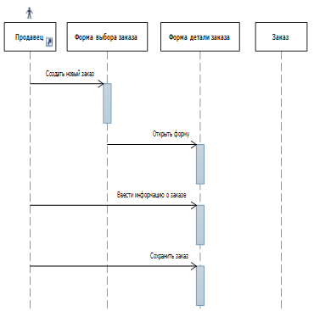

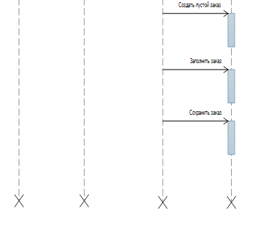
Диаграмма последовательности для прецедента Ввести новый заказ
. . . . . . . . .

Slide 26
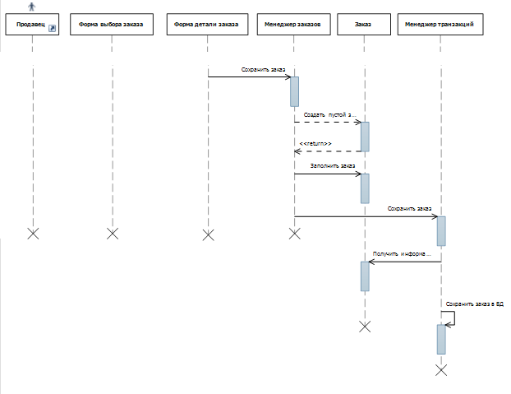
Диаграмма деятельности на этапе детального анализа
Определим, каким образом будет выполняться управление и взаимодействие с базой данных.

Slide 27
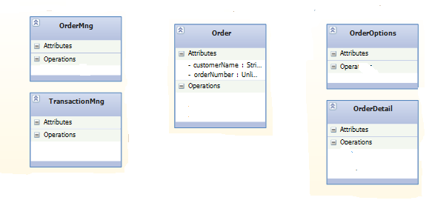
Диаграмма бизнес-классов
Объекты, изображенные на линиях жизни, соответствуют классам (бизнес-классы), которые будут использоваться в данной системе.

Slide 28
Модель проектирования
Проектирование осуществляется в терминах программно-аппаратной платформы, на которой предстоит реализовать систему.
Системное проектирование включает в себя:
Архитектурное проектирование, в рамках которого рассматривается:
многоуровневая организация классов и пакетов,
распределение процессов по вычислительным средствам,
повторное использование и управление компонентами.
Детализированное проектирование, в рамках которого рассматриваются модели кооперации, необходимые для реализации функциональных возможностей системы, зафиксированных в прецедентах.
На этом этапе уточняются диаграммы последовательности и строятся диаграммы классов проектирования.

Slide 29
Диаграмма классов
Чтобы построить диаграмму классов нужно сопоставить сообщения на диаграмме последовательности методам классов и заменить имена сообщений на диаграмме последовательности именами методов.
Имена классов также меняются на те, которые в дальнейшем будут использоваться в программе.
После разработки диаграммы классов можно добавлять в нее подробности, связанные я языком разработки

Slide 30
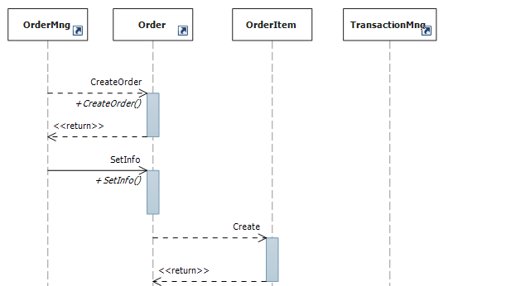
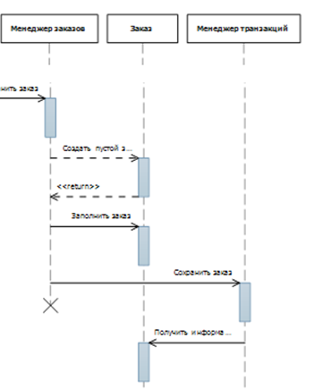
Изменения на диаграмме последовательности

Slide 31
Подход BCE
Пограничные классы (boundary class) описывают объекты, которые представляют интерфейс между субъектом и системой. Они выделяют часть состояния системы и представляют ее пользователю в форме визуального отображения или звукового эффекта. Пограничные объекты часто сохраняются после однократного выполнения программы.
Управляющие классы (control class) описывают объекты, которые перехватывают входные события, инициированные пользователем, и контролируют выполнение бизнес-процесса. Управляющий класс представляет действия и виды деятельности прецедентов. Управляющие объекты зачастую не сохраняются после выполнения программы.
Классы-сущности (entity class) описывают объекты, которые представляют семантику сущностей, принадлежащих проблемной области. Они соотносятся со структурами данных системной базы данных. Объекты-сущности всегда сохраняются после выполнения программы и участвуют во многих прецедентах.

Slide 32
Связи между классами
В диаграммах классов можно использовать следующие отношения:
Ассоциации отображают структурные отношения между экземплярами классов, то есть соединения между объектами.
агрегация показывает отношение по ссылке (в агрегат включены только указатели на части),
композиция — отношение физического включения (в агрегат включены сами части).
Обобщения показывают связи наследования между двумя классами.
Зависимости также отражают связь между классами, но они всегда однонаправлены и показывают, что один класс зависит от определений, сделанных в другом (клиент-сервер).
Реализация – отношение между классами, при котором класс-приемник реализует операции, заявленные в классе-источнике (интерфейсе).

Slide 33
Диаграмма классов со связями

